Slide 1
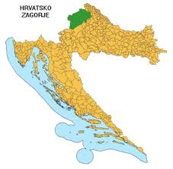
TERENSKA NASTAVA HRVATSKO ZAGORJE (4.11.2015)
Mia Budimir i Maja Pavlinušić

Slide 2
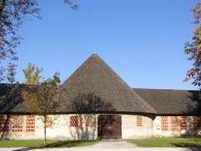
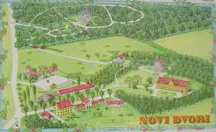
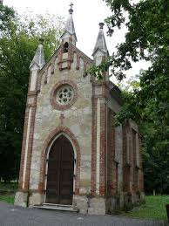
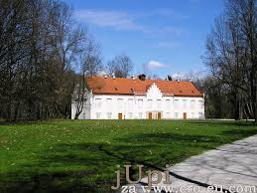
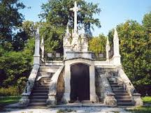
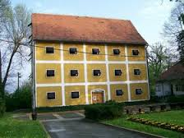
Novi dvori
- smješteni su u Zaprešiću
Novi dvori su zapravo stare građevine okružene prirodom
- ban Josip Jelačić obnovio ih je, te su njegove kćeri poklonile Nove dvore hrvatskom narodu
- poznati su i kao šetališta za odmor i rekreaciju
- ondje je također sahranjen ban Josip Jelačić i njegova kćer Ana

Slide 3
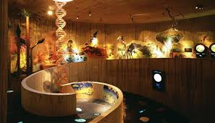
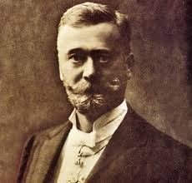
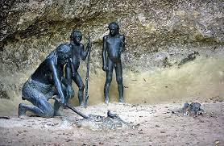
MUZEJ KRAPINSKIH NEANDERTALACA KRANEAMUS
- najstarije nalazište iz starijeg kamenog doba u Hrvatskoj
23.8.1899. pronađeni su ostatci neandertalaca u špilji na
Hušnjakovu brijegu
- Dragutin Gorjanović - Kramberger ondje je otkrio kosti mnogih životinja i ostatke iz starijeg kamenog doba
- krapinski neandertalac živio je u ledenom dobu (doba kada je Zemlju prekrivao led i snijeg)
- špilja na Hušnjakovu brijegu najveće je nalazište kostiju na cijelome svijetu

Slide 4
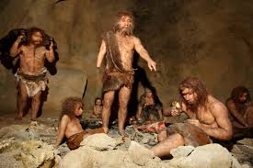
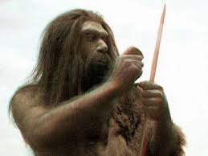
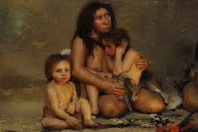
KRAPINSKI NEANDERTALAC
- živjeli su u hordama ili čoporima
- umirali su u dobi od 30 do 45 godina
bili su nomadi
- obolijevali su od bolesti od kojih i dan danas ljudi obolijevaju
- mrtvima su na čelo urezivali porezotine (znanstvenici smatraju da je to bio njihov običaj)

Slide 5
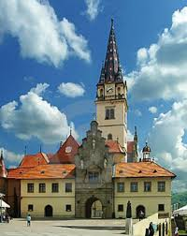
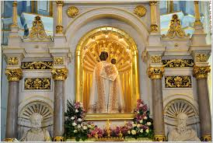
MARIJA BISTRICA
- u crkvi Majke Božje Bistričke je jedini kip tamnije boje puti u Hrvatskoj
- kip je prvo bio u susjednom selu, a onda je tijekom najezde Turaka na Europu, radi očuvanja, premješten u crkvu Majke Božje Bistričke
- na Križnom putu u Mariji Bistrici ima 15 postaja, od kojih su prve četiri bijele, a ostale crne

Slide 6
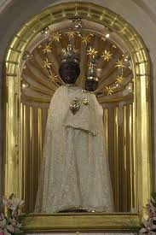
Legenda o kipu
Stari svećenik zazidao je kip Majke Božje u zid crkve, ali nakon toga je umro i ponio tajnu o kipu u grob. Nakon 50 godina (1684.g.) jedan od svećenika tijekom mise ugledao je čudnu svjetlost. Iskopao je kip te ga je stavio na oltar. Od toga dana kip Majke Božje stoji na oltaru u Crkvi Majke Božje Bistričke.

Slide 7
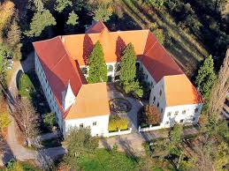
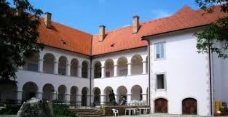
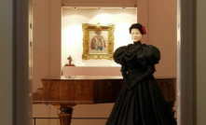
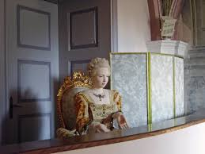
Dvorac oršić
-grof Krsto Oršić podigao ga je 1756. godine na
mjestu starije srednjovjekovne utvrde
-obitelj Oršić nije ondje živjela, već su ondje provodili slobodno vrijeme
-dvorac je bio privatna rezidencija do 1924. godine, kad su ga napustili posljednji Oršići
-neko vrijeme dio prostorija dvorca služio je kao osnovna škola, a njime se koristila i lokalna seljačka zadruga
-krajem šezdesetih i početkom sedamdesetih godina 20. stoljeća dvorac je potpuno obnovljen i u njegove prostore smješten je Muzej seljačkih buna
-Matija Gubec je bio vođa Seljačke bune koja je bila 1573.godine

Slide 8
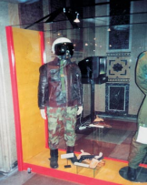
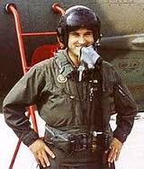
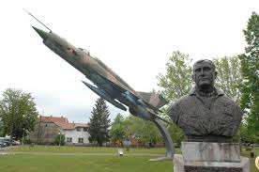
Spomenik rudolfu perešinu
- bio je pilot JNA
odbio je boriti se protiv svoje domovine, te je prebjegao svojim
borbenim zrakoplovom iz Slovenije u Austriju i priključio se
Hrvatskoj vojsci
- u ranim jutarnjim satima (2.svibnja 1995.), njegov MiG21, izvršavajući svoju borbenu zadaću kod Stare Gradiške, biva pogođen zrnima neprijateljskih protuavionskih topova, ostaje neupravljiv i pada u Savu
- posmrtni ostatci vraćeni su njegovoj obitelji tek
4. kolovoza 1997.g.
- njegov spomenik je u Gornjoj Stubici, kao i MiG21

Slide 9
Nadamo se da vam se prezentacija svidjela the end (kraj)

